Slide 1

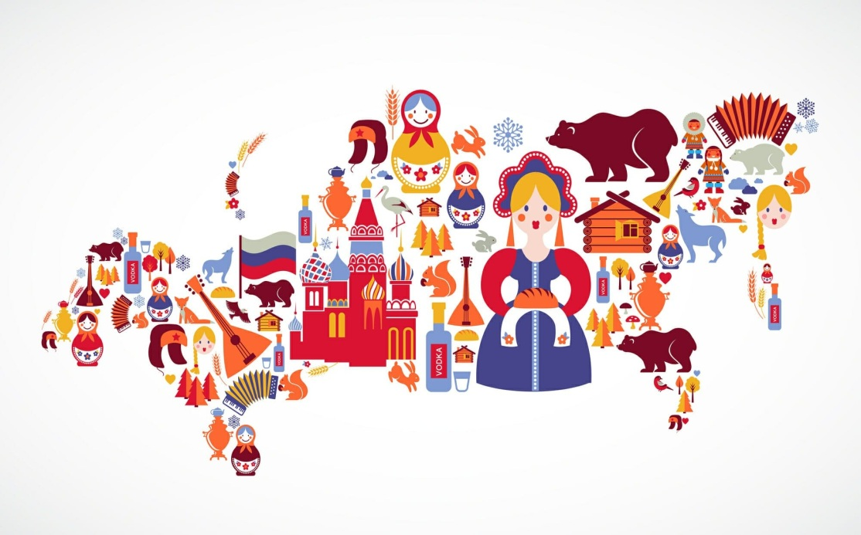
Музыка народов России

Slide 2
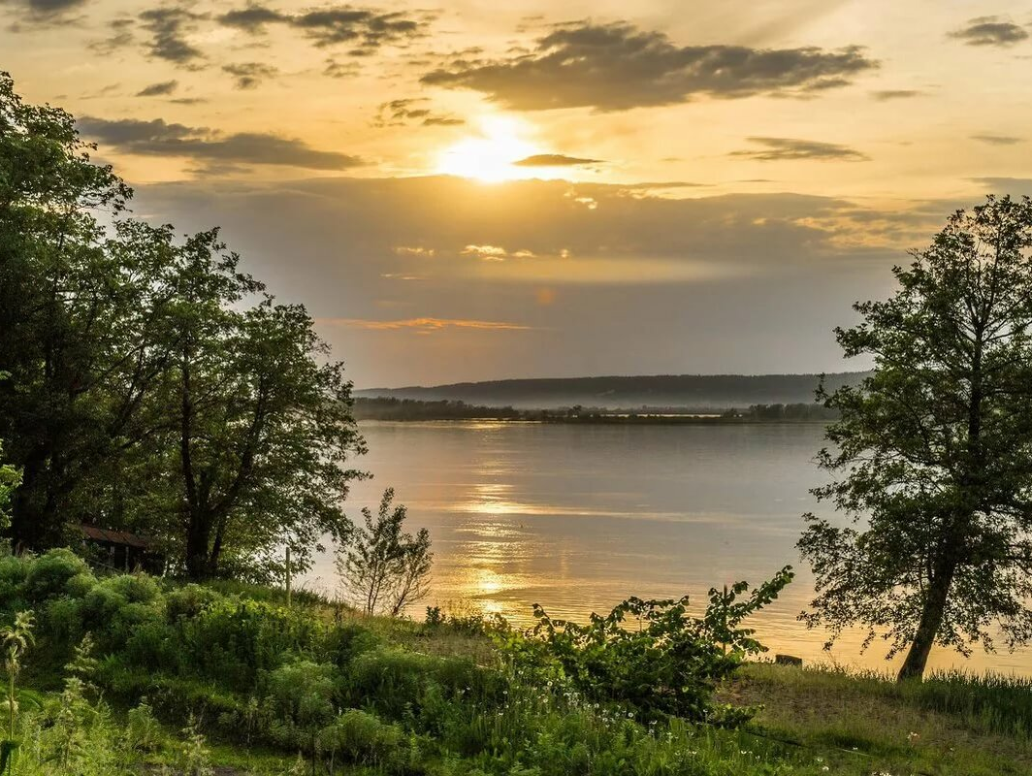
«Песня — душа народа…»
А. Н. Островский

Slide 3
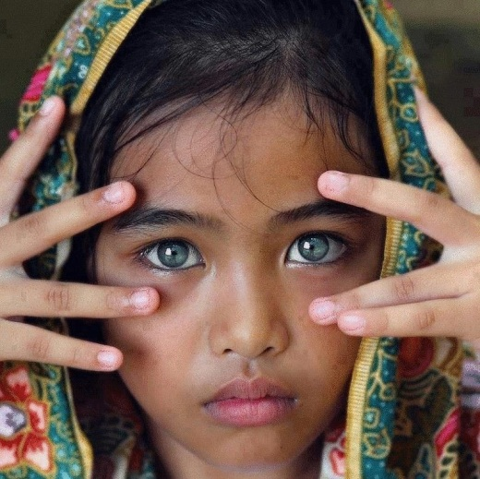
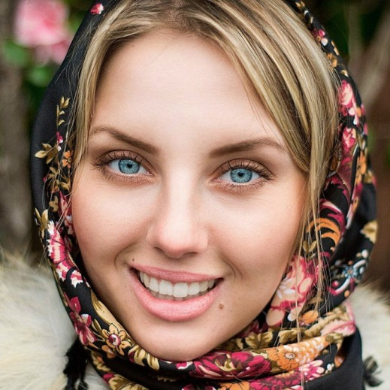
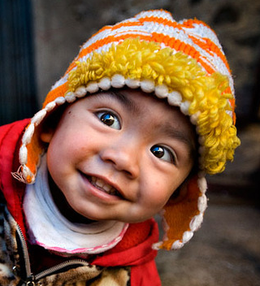
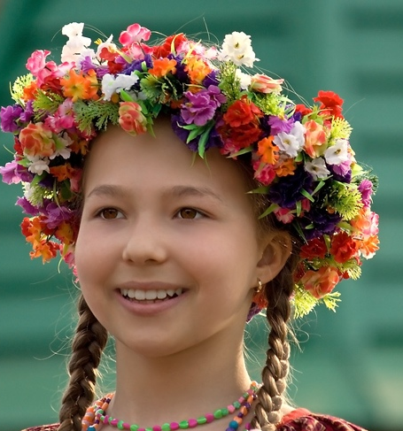
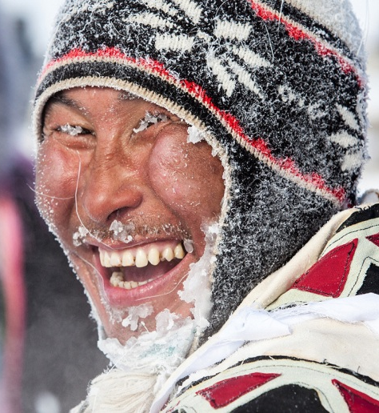
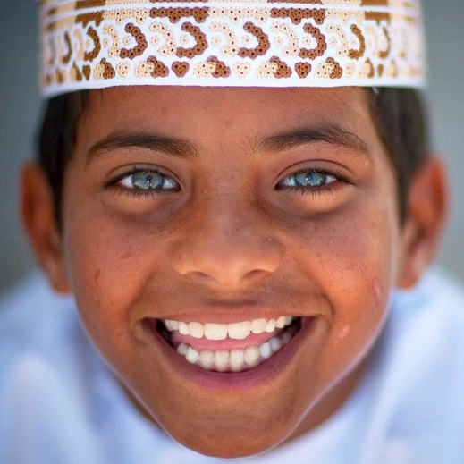
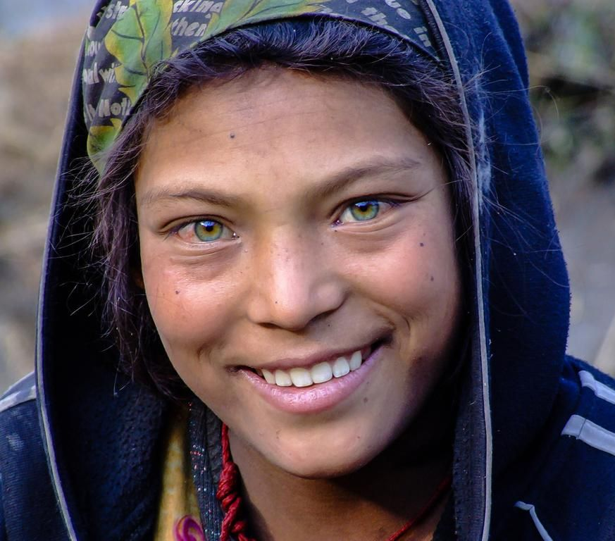
Народы разных стран имеют свою национальную музыку.
Музыкальный язык понятен всем народам без перевода.

Slide 4
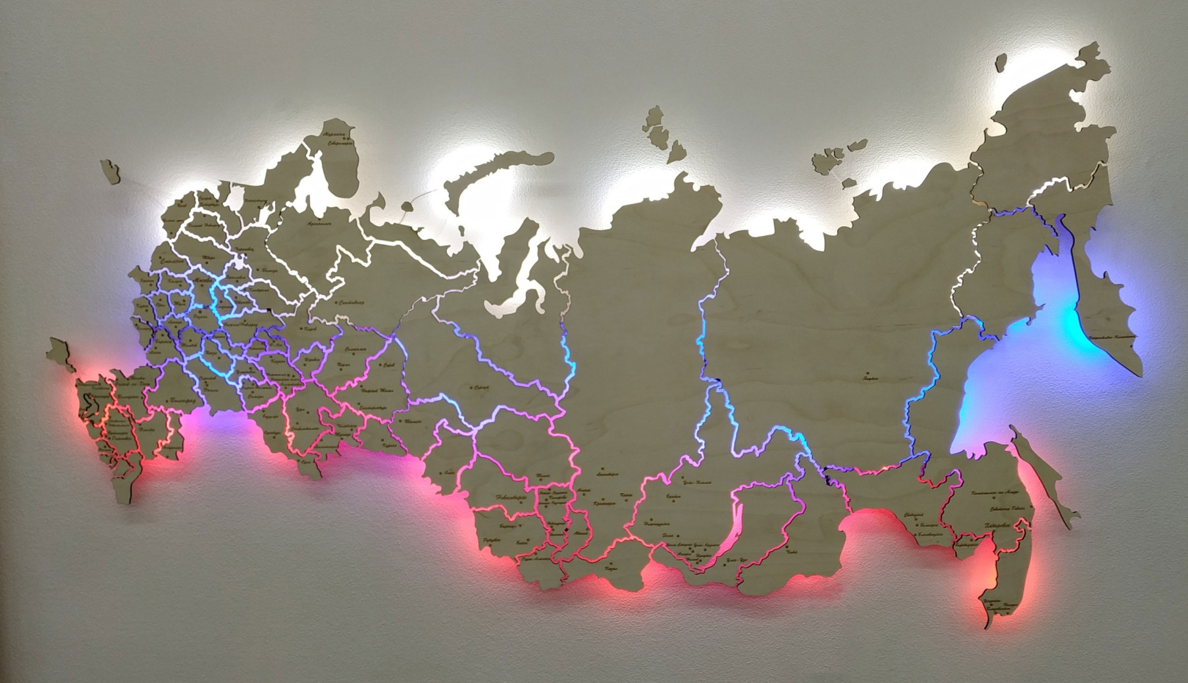
Россия — крупнейшее в мире государство
с богатым культурным наследием.
В России более 190 национальностей.

Slide 5

русские
украинцы
башкиры
татары
Самые многочисленные народы России
чеченцы
чуваши
армяне
мордва

Slide 6
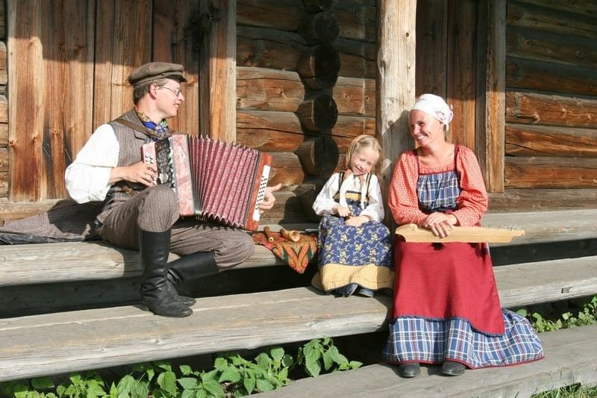
Русские народные песни
Много жанров русских народных песен: первые песни, которые мы слышим – колыбельные; растём – потешки; работаем – трудовые; отдыхаем – плясовые…

Slide 7
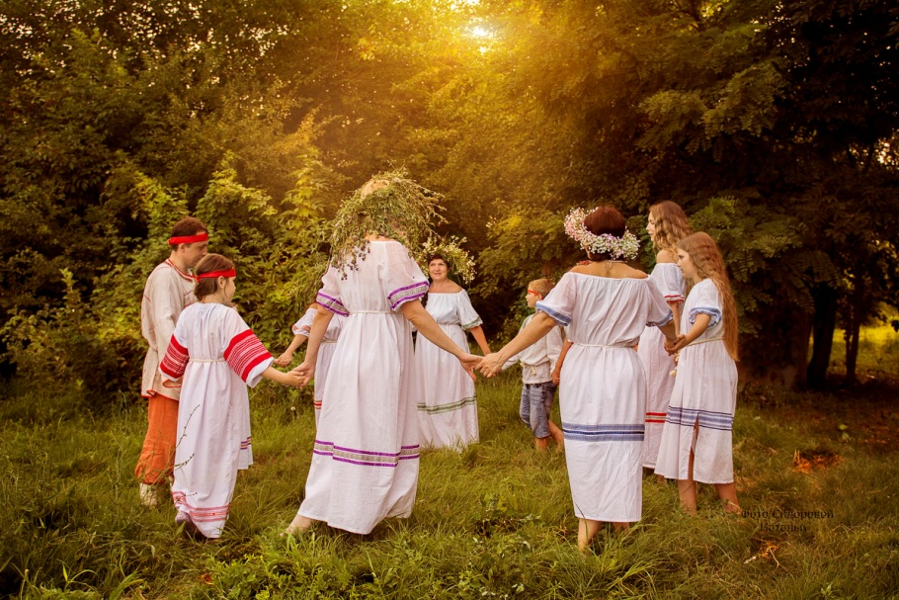
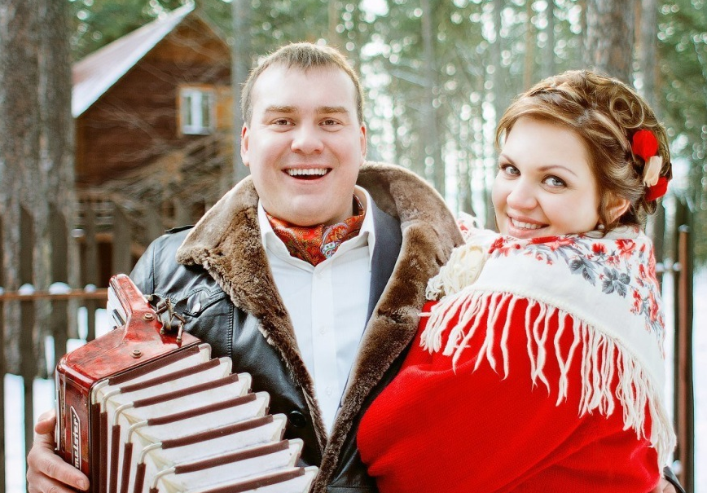
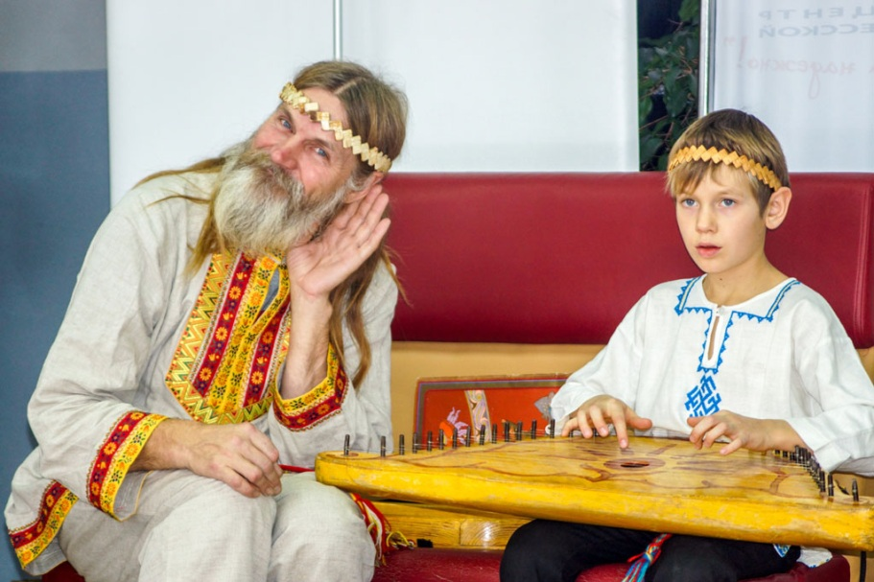
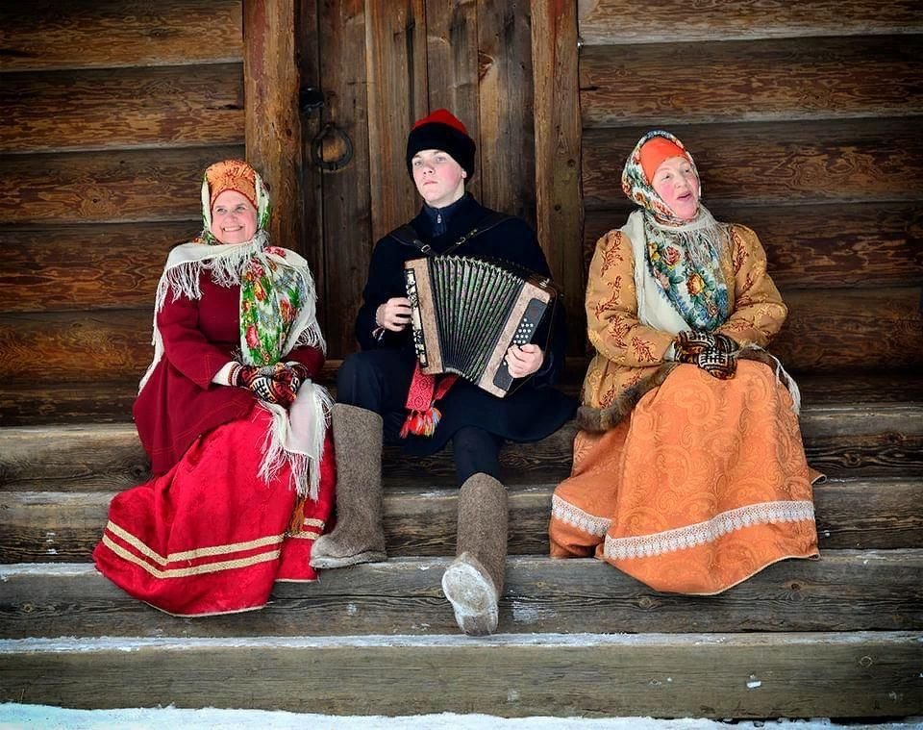
Лирические,
свадебные,
хороводные,
эпические…

Slide 8
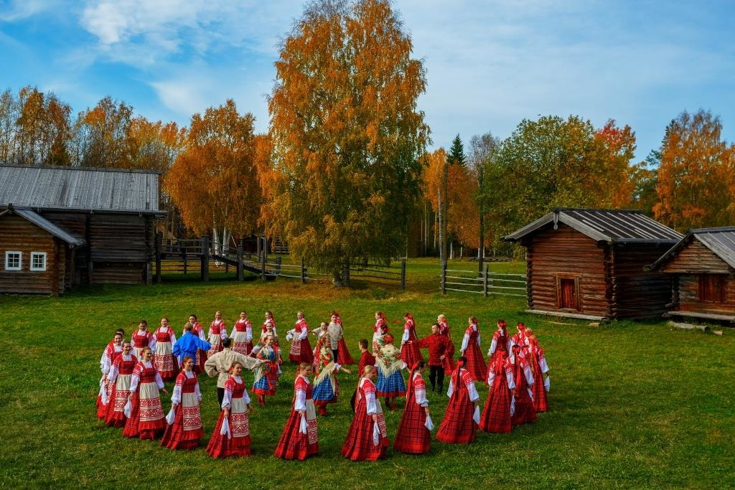
Отличительная черта русской народной песни – распевность.

Slide 9
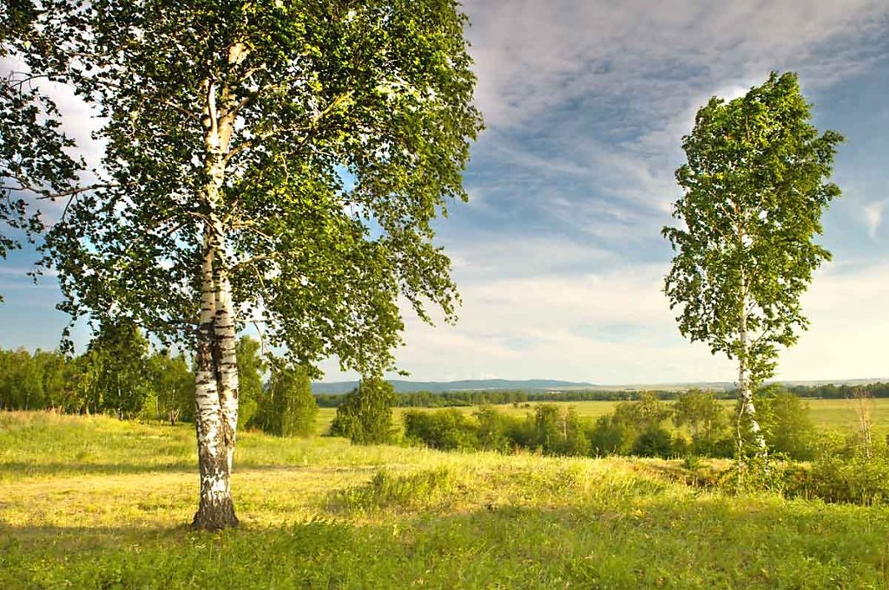


Slide 10
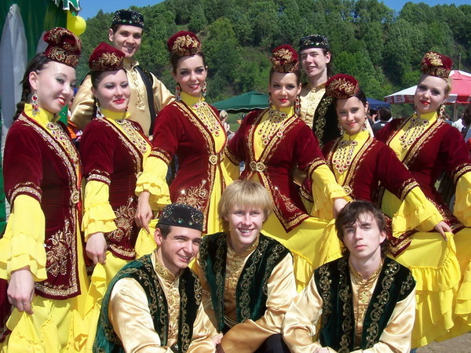
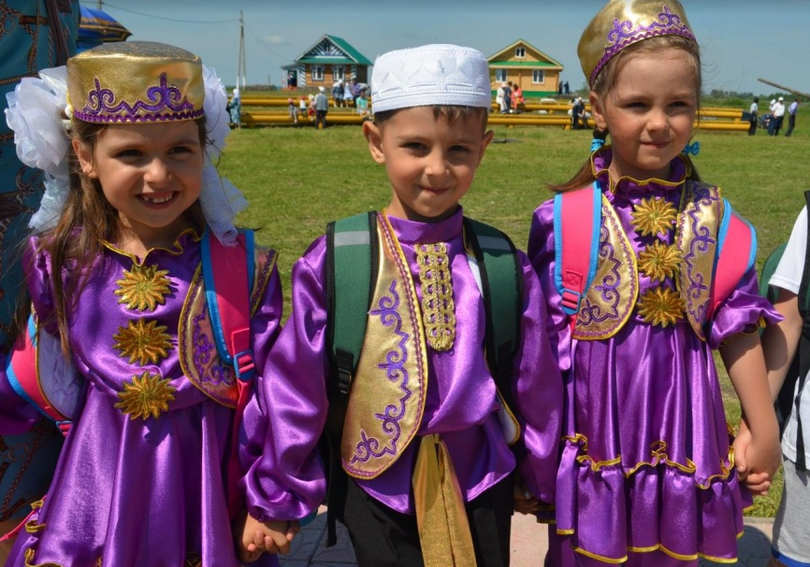
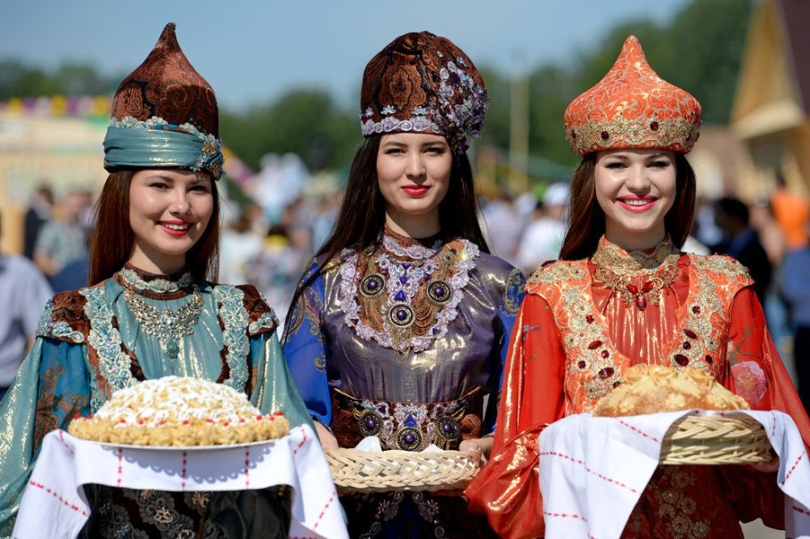
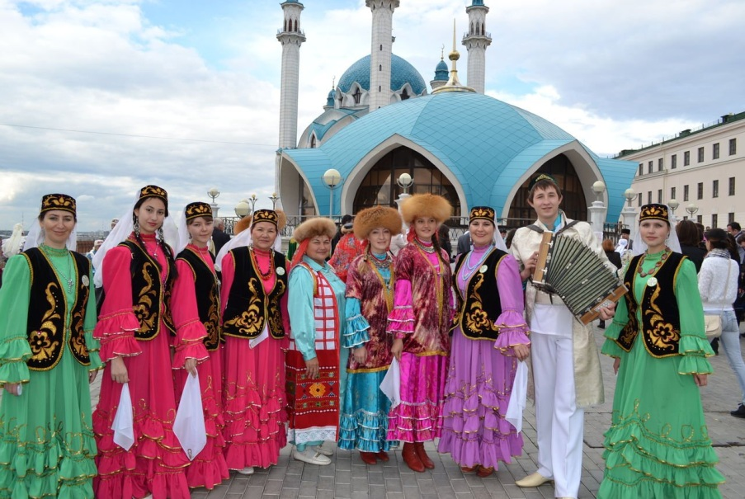
Татары, вторая по численности этническая группа, проживают,
в основном, в Поволжье.

Slide 11
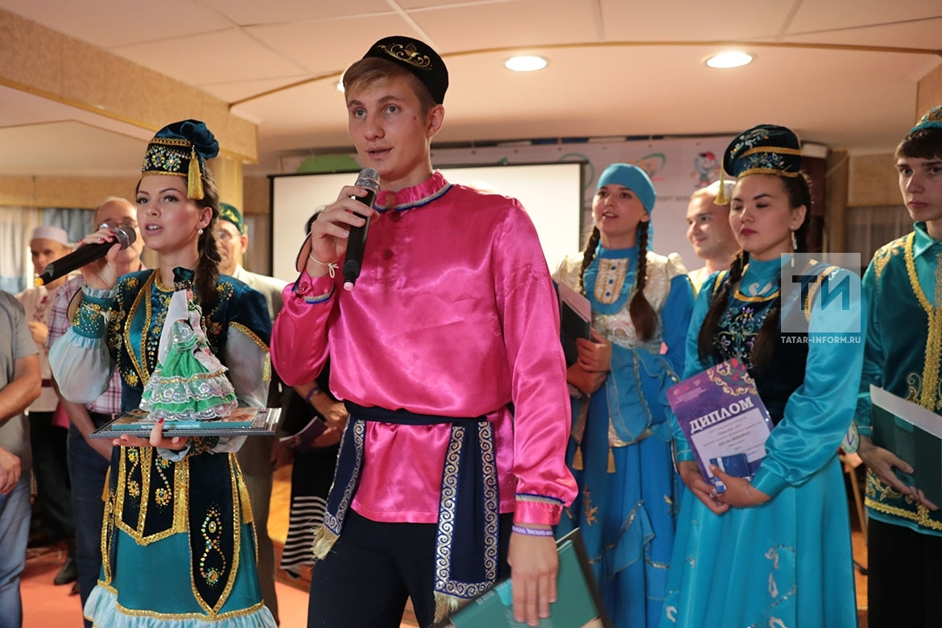
Почти во всех песнях татар слова не закреплены за одной мелодией. Популярны «кочующие тексты».
Один и тот же текст может звучать с разными мелодиями.

Slide 12
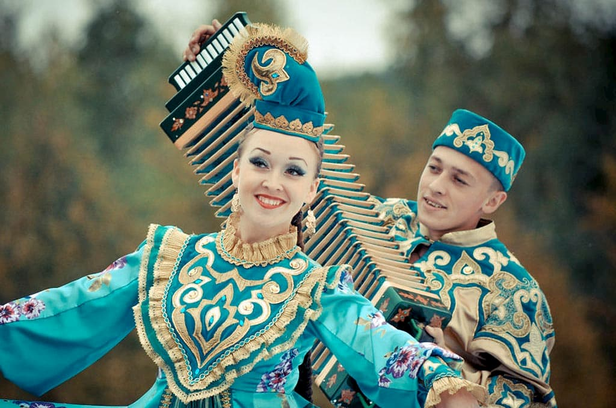
Основные жанры песен: лирические, обрядовые, трудовые, игровые, колыбельные. Протяжные (озын көй),
короткие (кыска көй),
деревенские напевы (авыл көе).

Slide 13
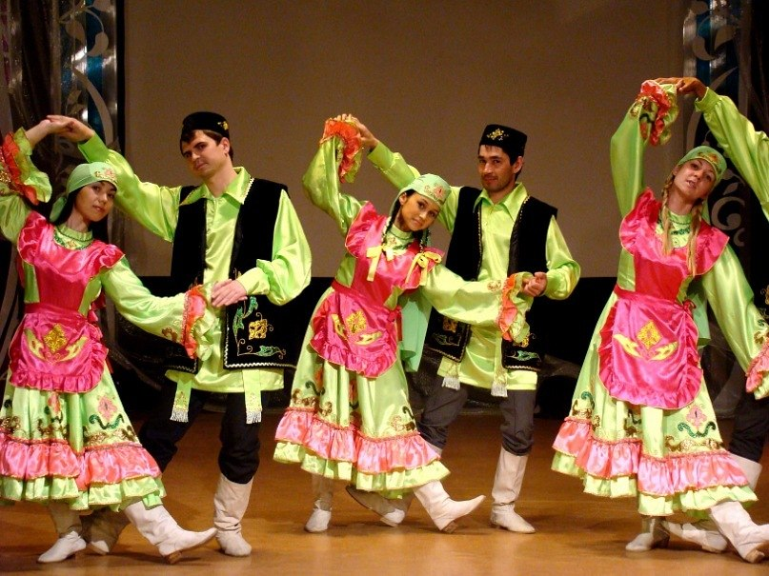


Slide 14
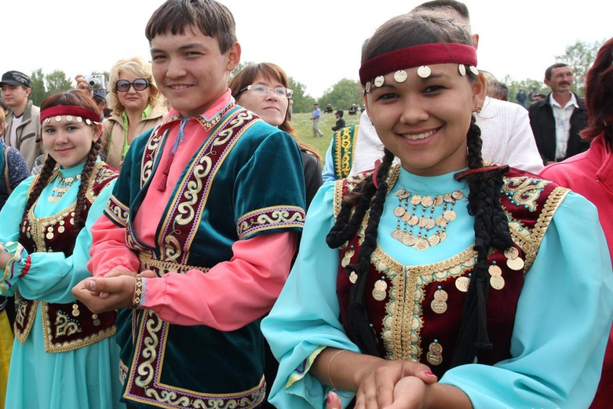
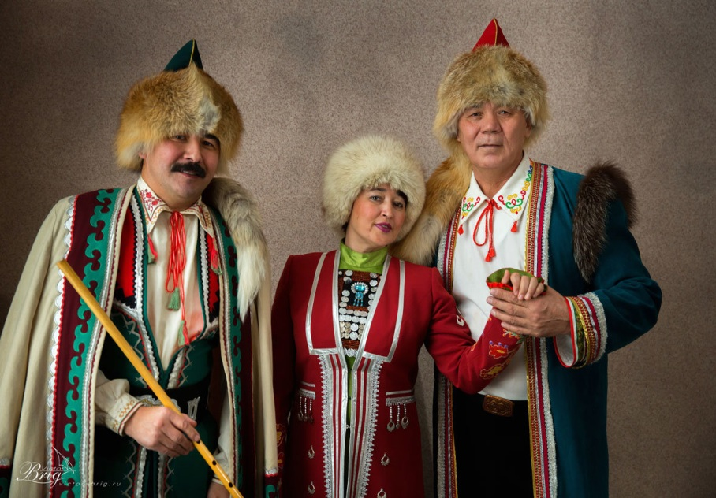
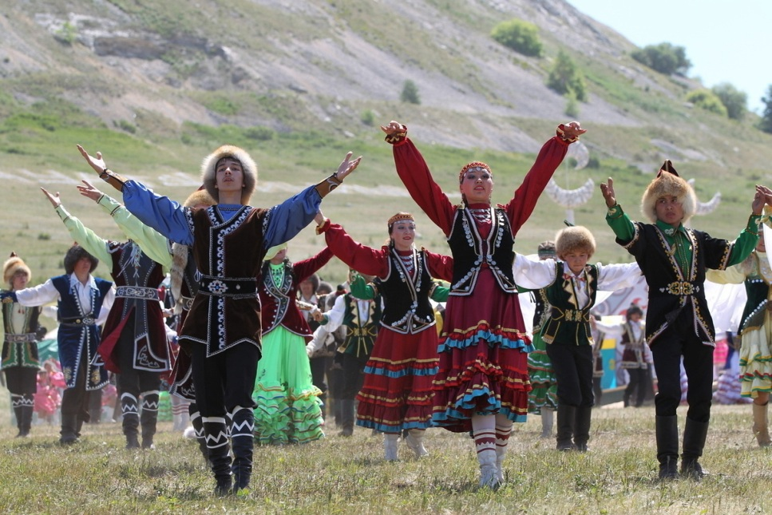
Башкиры — коренное население Республики Башкортостан. Территории проживания: Челябинская, Оренбургская, Тюменская, Пермская области.

Slide 15
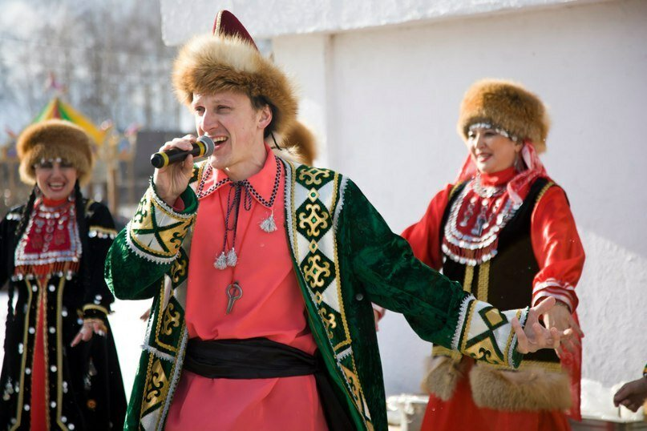
Особенность башкирской народной музыки — связь народных песен и наигрышей с преданиями и легендами.
Песни, в основном, исполняются сольно.
Музыканты часто импровизируют.

Slide 16
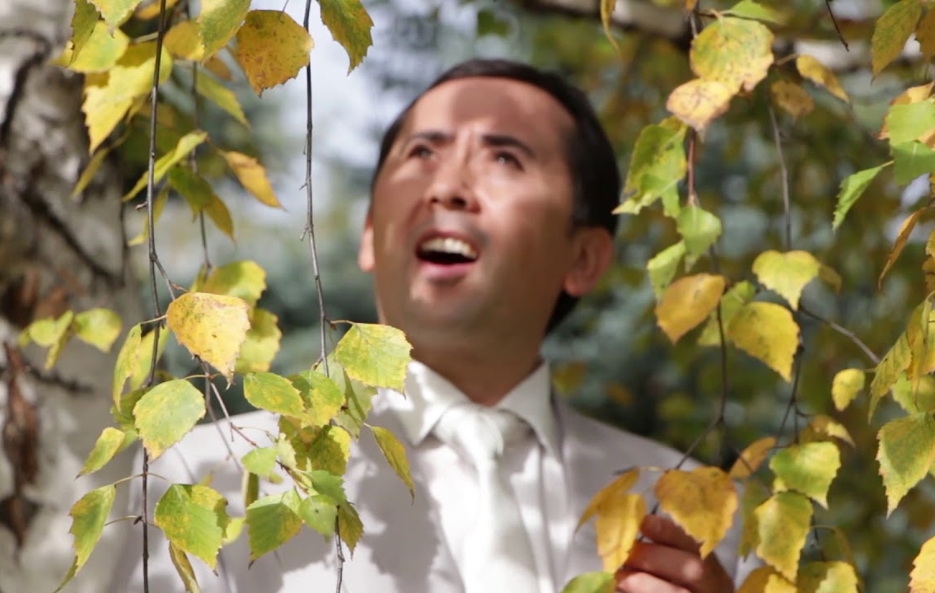

Slide 17
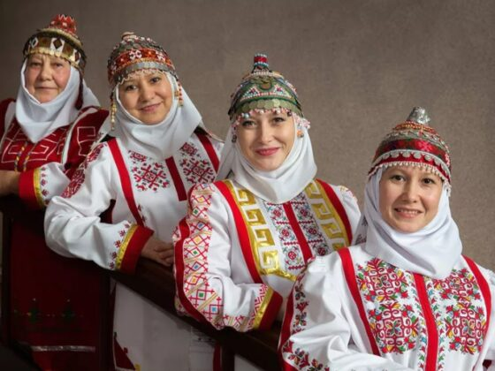
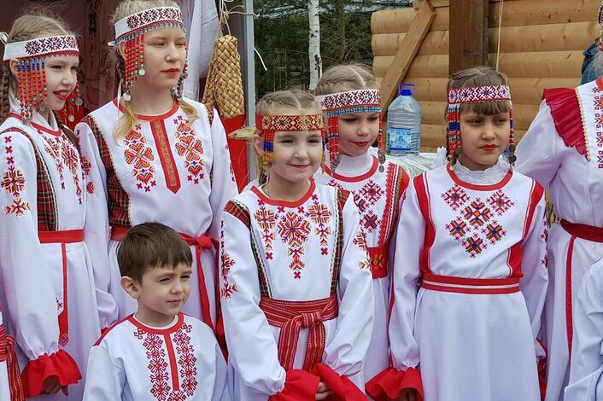
Чуваши - народ с богатыми фольклорными традициями.
Чувашская народная музыка звучала
во времена всех важных событий жизни семьи, на праздниках и обрядах.

Slide 18
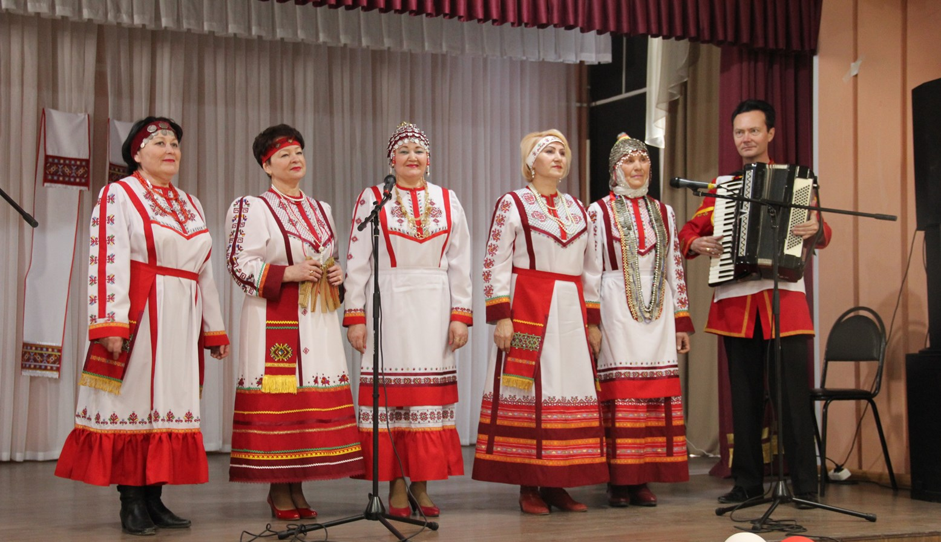
В чувашском народе популярны плясовые припевки - частушки.
Мелодии часто строятся
на пентатонике (лад народной музыки).

Slide 19
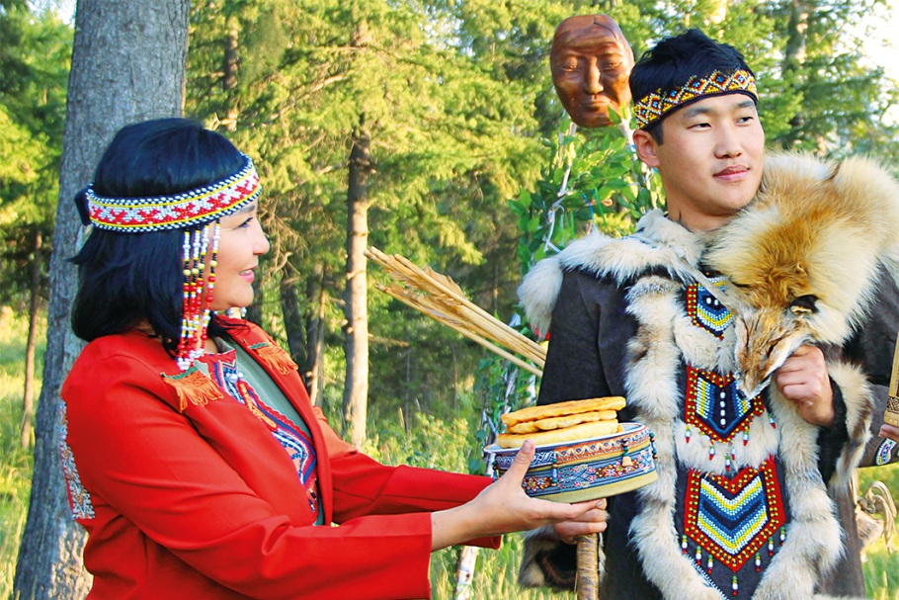
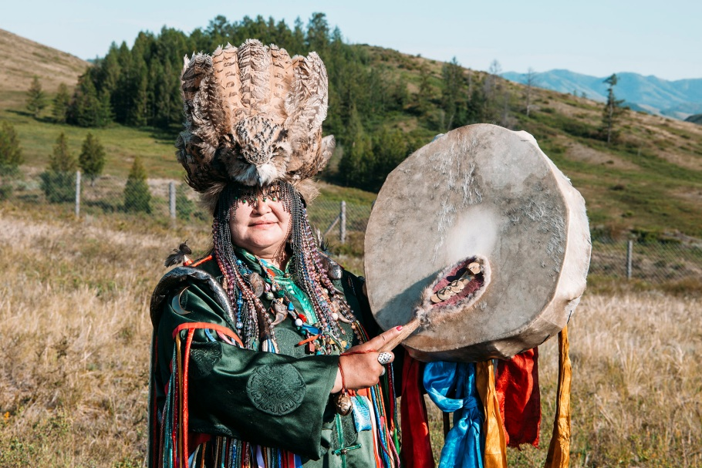
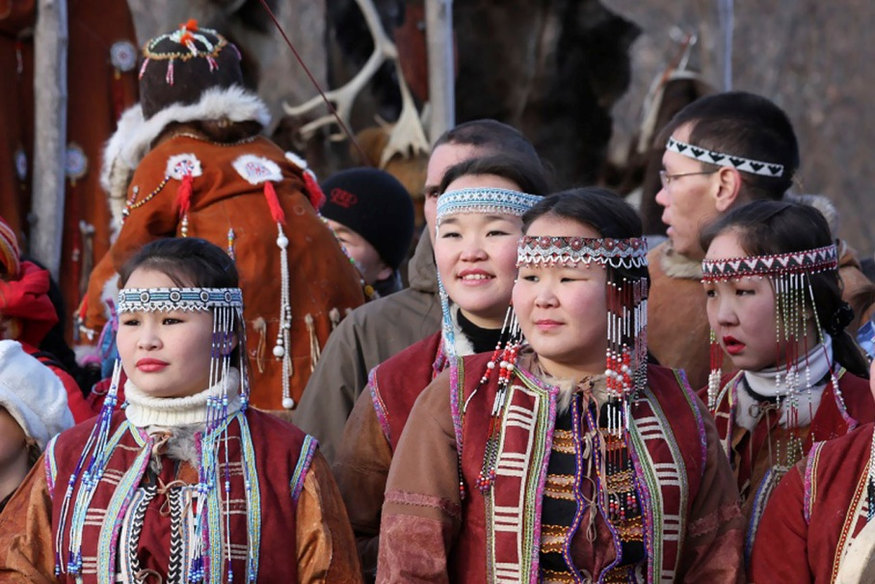
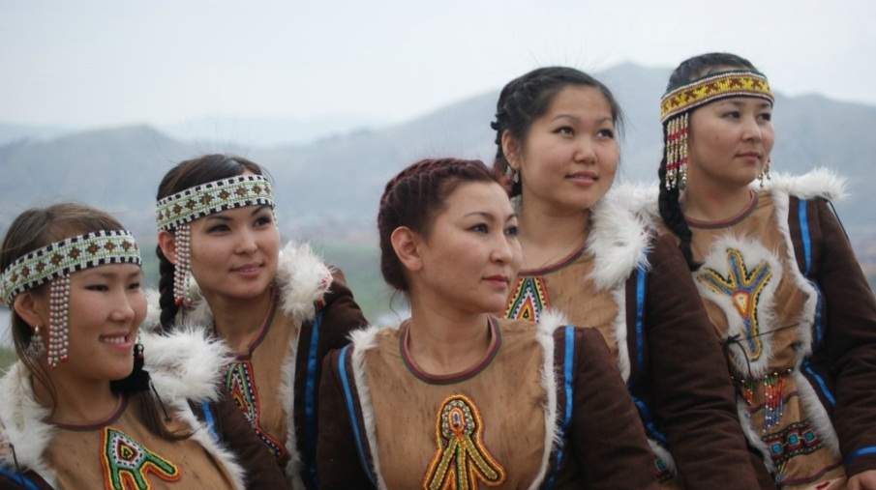
На обширной территории от Алтая до Чукотки проживают хакасы, алтайцы, буряты, тувинцы, якуты, чукчи, эвены, коряки, ненцы…

Slide 20
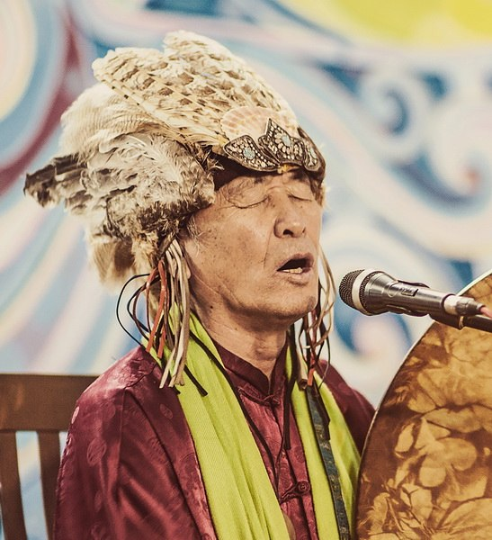
Эти народы владеют техникой горлового пения.

Slide 21
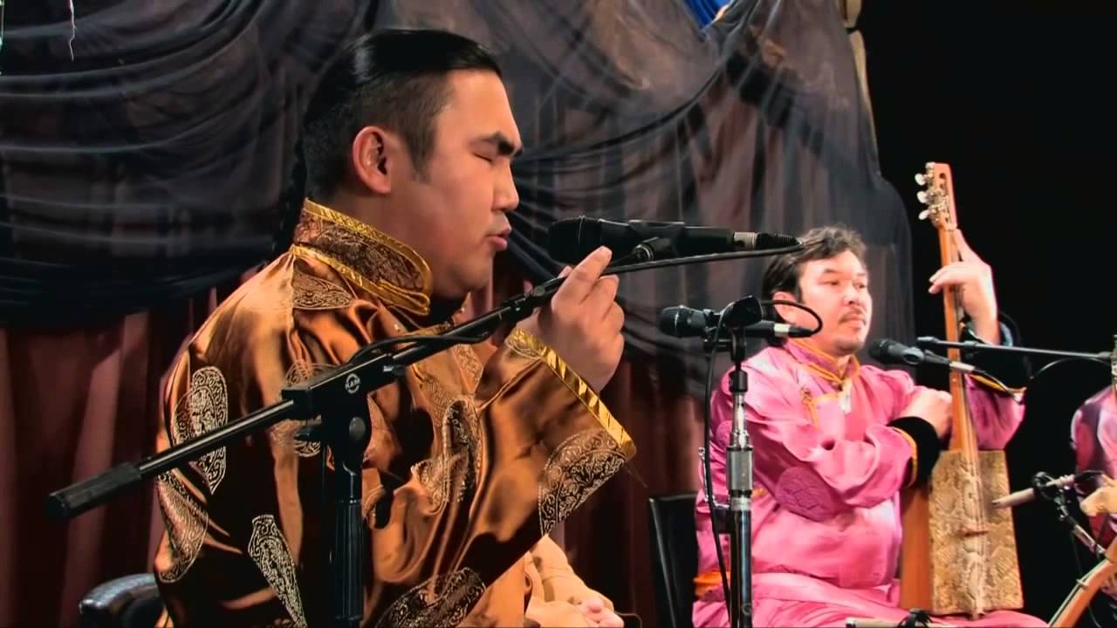
Горловое пение – имитация звуков животных и природы: криков птиц, рычания волка, свиста ветра, шума камешков в горном ручье. Охотники приманивали таким образом добычу,
а скотоводы управляли своим стадом…

Slide 22
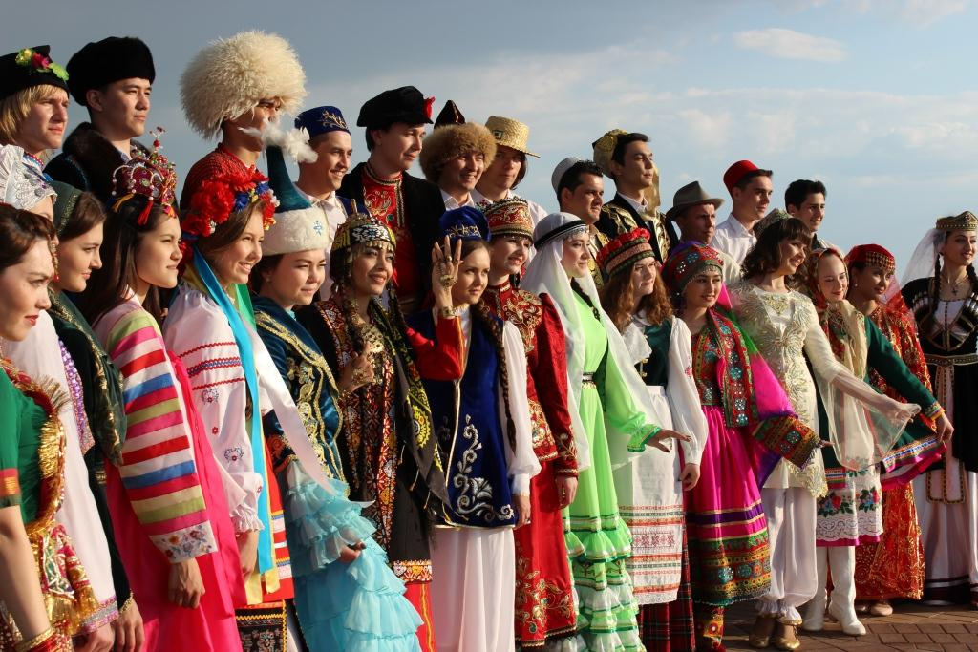
Музыкальная культура народов России имеет богатую и древнюю историю.
Народ - творец и хранитель музыкальных ценностей.

Slide 23
Спасибо
за внимание!

Slide 24
Интернет – ресурсы:
https://rosuchebnik.ru/material/mnogolikaya-rossiya-narody-bolshoy-strany/
https://bigenc.ru/music/text/5563369
https://ru.wikipedia.org/wiki/Национальный_состав_России
https://inde.io/article/16173-etnograficheskiy-interes-pochemu-tatary-lyubyat-garmon-igrayut-na-skripke-i-poyut-grustnye-pesni
https://www.bibliofond.ru/view.aspx?id=92362
https://kopilkaurokov.ru/prochee/prochee/issliedovatiel-skaia-rabota-po-tiemie-muzyka-chuvashiei-s-drievnieishikh-vriemien-do-nashikh-dniei
https://www.culture.ru/materials/209039/golosovoe-chudo
https://ethnomir.ru/articles/gorlovoe-penie/

